Slide 1


원지유 자기소개서
딥러닝 기반 AI 엔지니어링

Slide 2
1998년생
01.
대학생
어문 전공

Slide 3
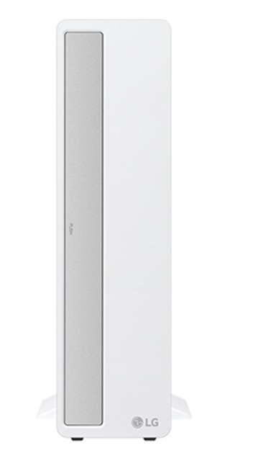
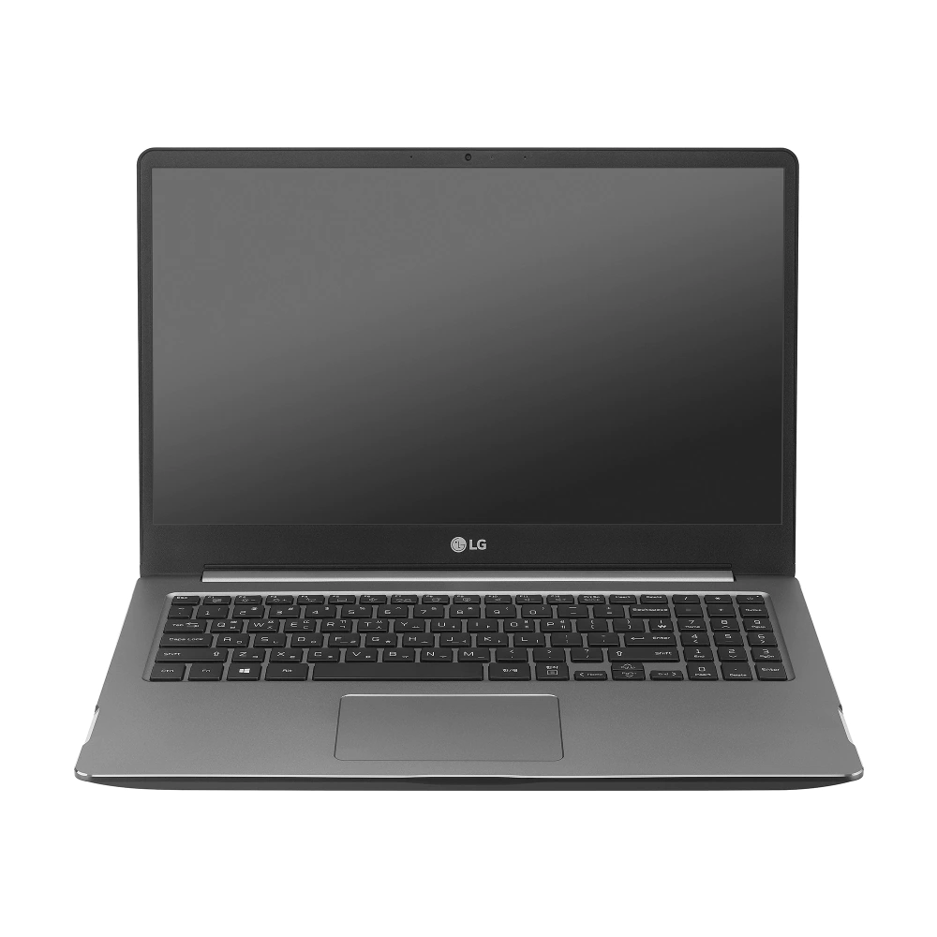
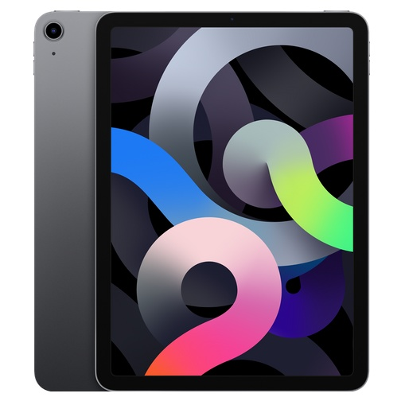
02.
보유 디바이스
아이패드 노트북 데스크탑

Slide 4


03.
SF 영화
게임

Slide 5
감사합니다

